Slide 1
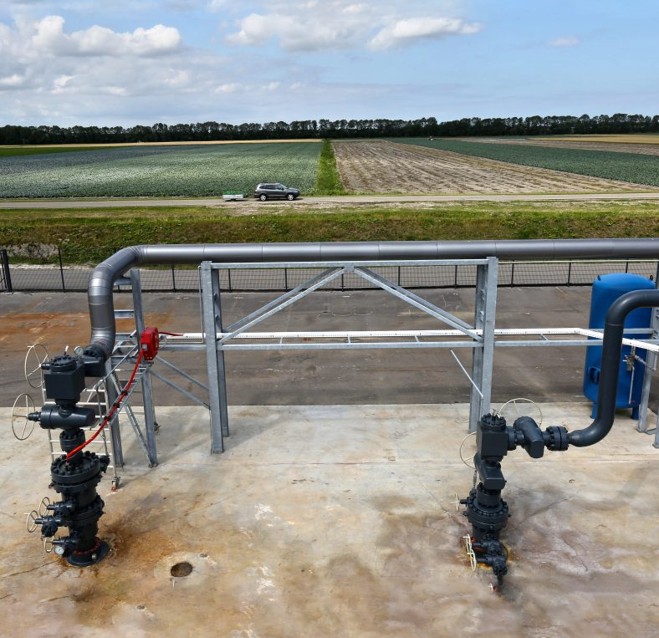
Stappenplan aardwarmteproject
Een geothermie initiatiefnemer zal omwonenden gedurende het hele proces informeren. Risicobeperking en veiligheid staat bij alle fases voorop.
INITIATIEF NEMEN
VERKENNEN
AANLEGGEN
WINNEN
EINDE
Warmtetransitievisie: warmtevraag en afname organiseren
Type gebouwen in kaart hebben
Met ondersteuning van deskundigen
Toewijzing zoekgebied
Haalbaarheidsstudies
Startvergunning en subsidie
Milieu- en omgevingsvergunningen
Aanleg van de installatie
Vervolgvergunning
Na 30 tot 40 jaar
Oorspronkelijke staat bovengronds terrein
Temperatuur herstelt zich
Mogelijkheid om nieuwe productieput te slaan
Aardwarmte komt als optie in beeld “Is aardwarmte iets voor ons?”
Op zoek naar aardwarmte in de ondergrond
De aanleg van een aardwarmte-installatie en warmtenet* (*indien nog niet aanwezig)
Het winnen en distribueren van aardwarmte
Het ontmantelen van de installatie

